Slide 1
Модернизация материально-технической базы для подготовки рабочих, служащих и специалистов среднего звена

Slide 2
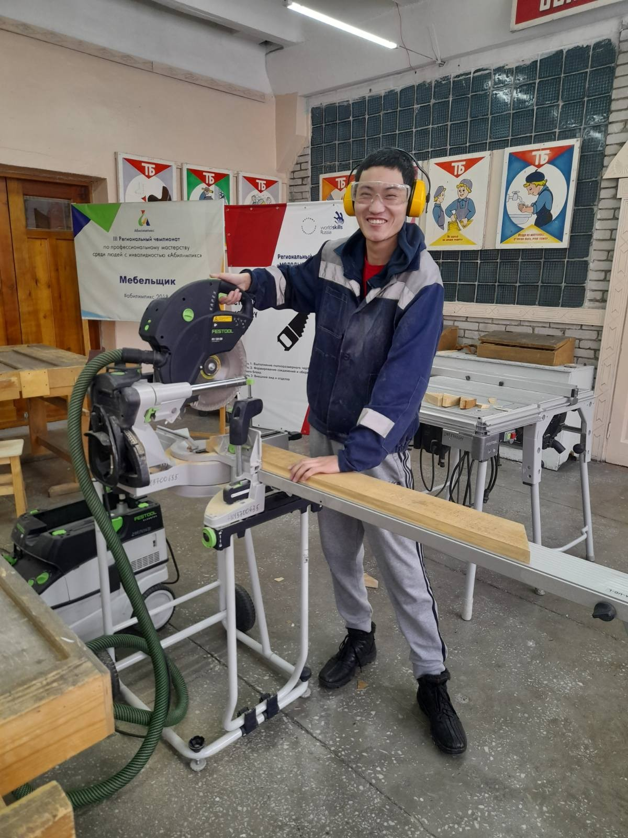
НАПРАВЛЕНИЯ РАЗВИТИЯ СРЕДНЕГО ПРОФЕССИОНАЛЬНОГО ОБРАЗОВАНИЯ
ЦЕЛЬ: Обеспечение экономики республики квалифицированными кадрами, формирование кадрового потенциала для реализации задач роста и повышения конкурентоспособности выпускников РТ
1
Формирование нового ландшафта сети СПО
2
Повышение финансовой устойчивости и целевая поддержка
3
4
Приведение квалификации руководящего и преподавательского состава организаций, в соответствие современным требованиям к кадрам
Развитие профессиональной соревновательности в системе СПО

Slide 3
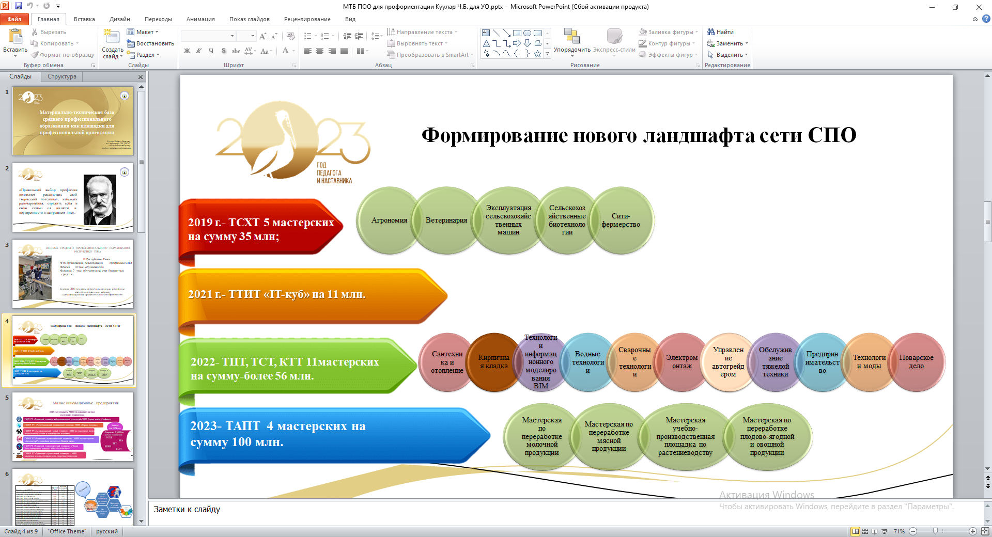
Формирование нового ландшафта сети СПО
Доля образовательных организаций, реализующих программы СПО, мастерские которых оснащены современной МТБ по одной или нескольким компетенциям, по итогам 2022 года составила 18% (показатель по России 21,88 %)

Slide 4
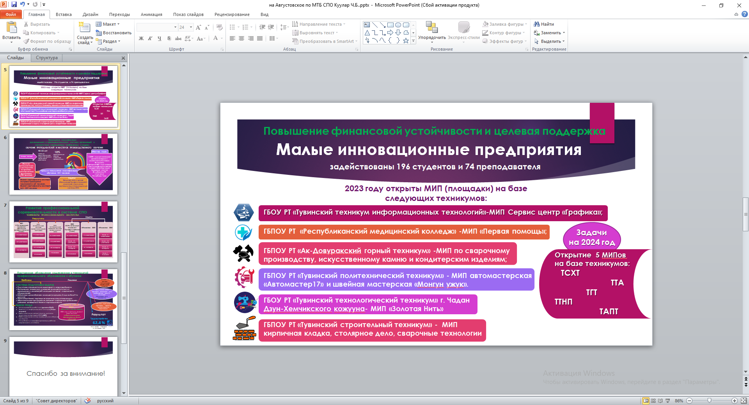
в УПК
МИПы в СПО РТ
Исполнение Федерального Закона от 21 ноября 2022 года № 449-ФЗ «О внесении изменений в статьи 27 и 28 ФЗ «Об образовании в РФ»

Slide 5
Отчет СПО Мониторинга
Республика Тыва
Всего
1.2. Характеристика здания (зданий)
Укажите в графах 3, 4, 5, 6, 7 по каждой из строк соответствующий код: да - 1, нет - 2
Наименование показателей | № строки | Общее число зданий | Здание:
 |  |  | оборудовано системой видеонаблюдения | имеет охрану | доступно для маломобильных групп населения | требует капитального ремонта | находится в аварийном состоянии
1 | 2 |  | 3 | 4 | 5 | 6 | 7
Учебно-лабораторные здания (корпуса) | 01 | 42 | 27 (64%) | 34 (81%) | 20 (47,6%) | 37 (88%) | 6 (14%)
Общежития | 03 | 12 | 11 (92%) | 12 (100%) | 6 (50%) | 10 (83%) | 2 (17%)

Slide 6
Республика Тыва
Всего
1.4. Обеспеченность обучающихся общежитиями
Код по ОКЕИ: человек – 792
Наименование показателей | № строки | Лица, осваивающие
 |  | образовательные программы подготовки квалифицированных рабочих, служащих | образовательные программы подготовки специалистов среднего звена | программы профессиональ- ного обучения | дополнительные профессиональ- ные программы
1 | 2 | 3 | 4 | 5 | 6
Численность обучающихся, нуждающихся в общежитиях | 01 | 452 | 1121 | 0 | 0
в том числе проживает в общежитиях | 02 | 393 | 848 | 0 | 0
из них проживает: в помещениях с повышенными комфортными условиями | 03 | 0 | 0 | 0 | 0
в общежитиях, арендуемых у сторонних организаций | 04 | 0 | 24 | 0 | 0

Slide 7
Республика Тыва
Всего
Раздел 2. Информационная база
2.1. Количество персональных компьютеров и информационного оборудования (на конец отчетного года)
Код по ОКЕИ: штука - 796
Наименование показателей | № строки | Всего | в том числе используемых в учебных целях
 |  |  | всего | из них доступных для использования обучающимися в свободное от основных занятий время
1 | 2 | 3 | 4 | 5
Персональные компьютеры – всего | 01 | 1657 | 1131 | 525
из них: ноутбуки и другие портативные персональные компьютеры (кроме планшетных) | 02 | 909 | 655 | 204
планшетные компьютеры | 03 | 127 | 125 | 110
находящиеся в составе локальных вычислительных сетей | 04 | 739 | 544 | 349
имеющие доступ к Интернету | 05 | 1274 | 977 | 487
имеющие доступ к Интернет-порталу организации | 06 | 332 | 277 | 146
поступившие в отчетном году | 07 | 73 | 42 | 11
Электронные терминалы (инфоматы) | 08 | 0 | 0 | 0
из них: с доступом к ресурсам Интернета | 09 | 0 | 0 | 0
Мультимедийные проекторы | 10 | 133 | 0 | 0
Интерактивные доски | 11 | 41 | 0 | 0
Принтеры | 12 | 132 | 0 | 0
Сканеры | 13 | 13 | 0 | 0
Многофункциональные устройства (МФУ, выполняющие операции печати, сканирования, копирования) | 14 | 244 | 0 | 0
Ксероксы | 15 | 7 | 0 | 0

Slide 8
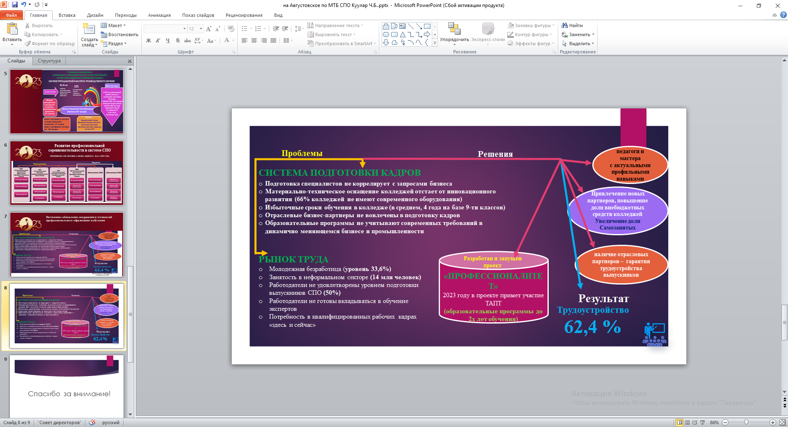
Постоянное обновление содержания и технологий профессионального образования и обучения

Slide 9
Благодарим за внимание!

